Slide 1
«МОЯ СЕМЬЯ В ГОДЫ ВЕЛИКОЙ ОТЕЧЕСТВЕННОЙ ВОЙНЫ»
Автор проекта: Ученик 5 «Г» класса, школы №626
Насыпов Роман
Руководители проекта: классный руководитель
Шабатура Наталия Васильевна

Slide 2
Введение
Цель:
- изучить историю своей семьи в годы Великой Отечественной Войны.
- установить влияние исторических событий России на историю моей семьи;
-развивать чувство патриотизма, любви к Родине, сопричастности к судьбе страны.
Этапы выполнения: - сбор информации
- встреча с родственниками
- обработка информации

Slide 3
Гнутов Геннадий Васильевич
Мой прадедушка по маминой линии родился в большой семье 21 ноября 1923 г. в поселке Генералово, Калачаевского района, Сталинградской области. В 1941 году его призвали в армию и он, 18 летний мальчишка, отправился на фронт.

Slide 4
Гнутов Геннадий Васильевич
Мой прадедушка всю войну служил в 1 мотострелковой ордена Ленина, Краснознаменной дивизии имени Ф.Э. Дзержинского в звании капитана, радистом. Он прошел много городов и сёл, принимал участие в боях на Западном фронте.
(фото из архива семьи)

Slide 5
Гнутов Геннадий Васильевич
Геннадий Васильевич участвовал в освобождении Чехословакии, Румынии и Венгрии. Победу встретил в Венгрии. В 1945 году он участвовал в параде победы в Москве в конном отряде.
(фото из архива семьи)

Slide 6
Гнутов Геннадий Васильевич
Прадедушка много раз был на волосок от смерти. Однажды, уже в конце войны, весной 1945 года мой прадед чуть не погиб. Он пробирался через лес со своим отрядом и вдруг из за деревьев выскочили фашисты. Они обстреляли наш отряд впритык, многие погибли, но наших солдат было больше и они быстро справились с этой атакой. Прадедушку спасло только то, что на груди у него висела рация и пуля попала в неё.
(фото из архива семьи)

Slide 7
Гнутов Геннадий Васильевич
После войны прадедушка продолжал служить в рядах Советской Армии. Его направили на остров Сахалин в город Долинск замполитом. В 1950 году он женился, а в1955 году демобилизовался и вместе с женой и двумя дочками переехал в Саратовскую область, село Питерка. Погиб в автомобильной аварии в 1975 году.
Я не застал его в живых, но бабушка рассказывала, что он очень мало говорил о войне, а когда его расспрашивали, отвечал грустно:
-Вы и представить себе не можете, как это страшно…

Slide 8
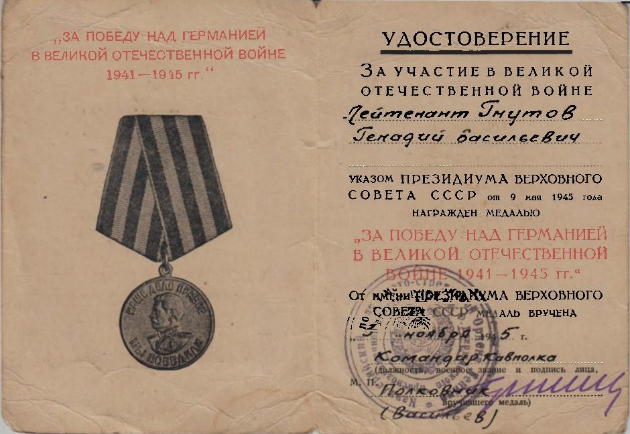
Гнутов Геннадий Васильевич
У прадедушки было много медалей, но к сожалению не все они сохранились.

Slide 9
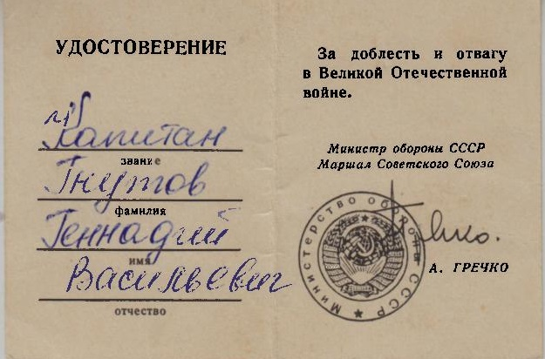
Гнутов Геннадий Васильевич

Slide 10
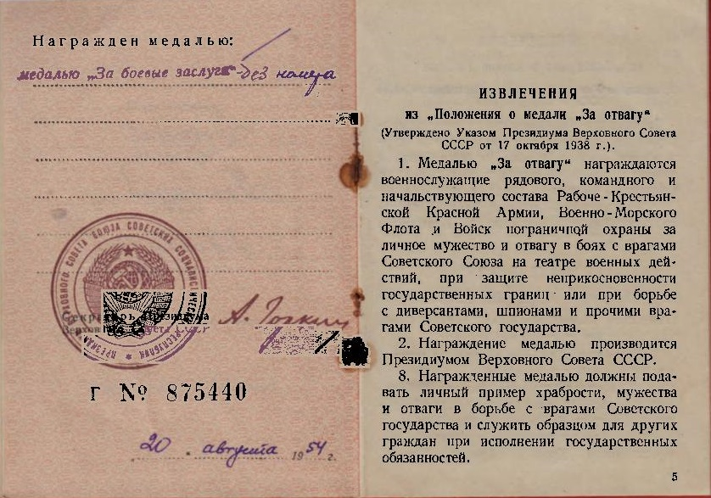
Гнутов Геннадий Васильевич

Slide 11
Князева (Гнутова) Тамара Петровна
Моя прабабушка по маминой линии, Князева (Гнутова) Тамара Петровна родилась в 1926 году в городе Астрахань. Когда началась война, она училась в школе в выпускном классе. В 1942 году в 16 лет она поступила на работу в 3 ВПК пожарным бойцом. По рассказам прабабушки, они копали окопы, тушили пожары, сбрасывали зажигательные бомбы, выезжали на вызовы, несли дежурства по защите города от пожаров.
(фото из архива семьи)

Slide 12
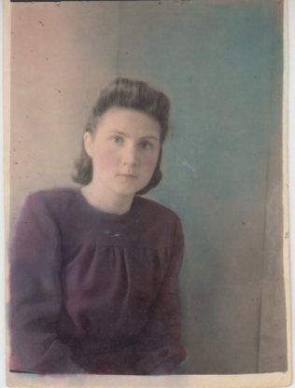
Князева (Гнутова) Тамара Петровна
Работа была тяжелая для молодой девушки. Чтобы выжить в тяжелый и голодный период рабочим давали земляные наделы под огороды. Благодаря этому они сажали овощи с помощью которых и выживали. В сентябре 1945 г. поступила в Ивановский сельскохозяйственный техникум РСФСР. И в 1948 г. закончила его по специальности пловодоовощеводства.
В 1948 г. по распределению была принята агрономом в Питерский отдел сельского хозяйства.
(фото из архива семьи)

Slide 13
Князева (Гнутова) Тамара Петровна
В 1950 г. вышла замуж за офицера Гнутова Геннадия Васильевича. До 1955 г. жили по месту службы мужа на о.Сахалин г.Долинск. В браке родились две дочери. После демобилизации, вернулись в Питерской район, где и прожили оставшуюся жизнь. Большую часть трудовой жизни проработала в семенной лаборатории старшим лаборантом. Умерла в 2008 г.
(фото из архива семьи)

Slide 14
Князева (Гнутова) Тамара Петровна. Награды
В 1982г. ей было присвоено звание «Ветеран труда» и награждена медалью.
В 1995 г. была награждена юбилейной медалью «50 лет Победы в Великой Отечественной Войне 1941-1945 гг. »

Slide 15
Князева (Гнутова) Тамара Петровна. Награды
В 2000г. была награждена «За Героический труд в годы Великой Отечественной Войны 1941-1945гг. »
В 2005 году была награждена юбилейной медалью «60 лет Победы в Великой Отечественной Войне 1941-1945 гг. »

Slide 16
Иванов Александр Сергеевич
Мой прадед по папиной линии, Иванов Александр Сергеевич родился в 1910 г. в деревне Лопатино, Орловской (ныне Липецкой) области. В 1941 году был призван на фронт. Служил все годы войны в звании сержанта. Участвовал в освобождении Чехословакии, Польши и Венгрии. Победу встретил в Германии. Домой вернулся только ноябре 1945, так как был тяжело ранен и его долго выхаживали в Германии.

Slide 17
Иванова Вера Ивановна
Моя прабабушка по папиной линии, Иванова Вера Ивановна родилась в 1905 г. В 1941 году, когда началась война, и её мужа призвали на фронт у неё уже было шестеро детей. Очень тяжелое, голодное было время. Трое детей, два мальчика и девочка, погибли от голода. Дети работали наравне со взрослыми. Моя бабуля Маша, ей было 2 годика когда началась война, всегда плачет, когда вспоминает своё детство.

Slide 18
Источники
Воспоминания родственников
Семейные архивы

Slide 19
Вывод
Сквозь жизнь моих близких предстают сюжеты перемен в нашем государстве в 20 веке. Своим исследованием мне удалось доказать влияние исторических событий России на историю моей семьи. Данная работа - это только начало исследования родословной моей семьи. Она будет обязательно продолжена.

